Slide 1
STORIA DEL GLP-1
GIOVANNA PAVONE
Università di Foggia
Clinica Chirurgica:
Direttore Prof. Antonio Ambrosi
Scuola di Specializzazione in Chirurgia Generale:
Direttore Prof. Nicola Tartaglia

Slide 2
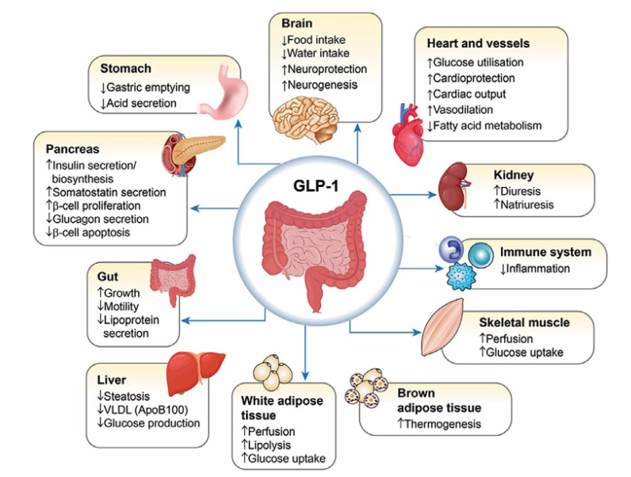
GLP-1 – cos’è e cosa fa
Sistema nervoso centrale: ↓ appetito, ↑ neuroprotezione
Apparato cardiovascolare: ↑ utilizzo glucosio, cardioprotezione, vasodilatazione
Reni: ↑ diuresi e natriuresi
Sistema immunitario: ↓ infiammazione
Muscolo e tessuto adiposo: ↑ perfusione, termogenesi, captazione glucosio
Fegato: ↓ steatosi, produzione epatica di glucosio
Intestino: ↑ motilità e secrezione
Pancreas: ↑ insulina, ↓ glucagone, protezione β-cellule
Stomaco: ↓ svuotamento gastrico e secrezione acida
  Ormone naturale prodotto dalle cellule L dell'intestino tenue
  Rilasciato in risposta all’ingestione di cibo
  Regola la secrezione di insulina e glucagone, influenzando la glicemia
Notes:
l GLP-1 (Glucagon-Like Peptide-1) è un ormone intestinale prodotto principalmente dalle cellule L dell’intestino tenue, in risposta all’assunzione di cibo.

Slide 3
▸ Il GLP-1 viene identificato come incretina, un ormone prodotto dall’intestino che:
Stimola la secrezione di insulina in risposta al cibo
Riduce la secrezione di glucagone
▸ Si riconosce il suo ruolo nella regolazione glicemica post-prandiale
▸ Vengono approvati i primi agonisti del recettore GLP-1 (GLP-1 RA) per il diabete tipo 2 (es. exenatide, liraglutide).
▸ Efficaci nel controllo glicemico con basso rischio di ipoglicemia.
Osservazioni cliniche evidenziano una significativa perdita di peso nei pazienti in terapia con GLP-1 RA, anche se non era un obiettivo primario.
▸ L’FDA approva semaglutide 2.4 mg (Wegovy) per la gestione dell’obesità.
▸ Gli studi clinici mostrano una perdita di peso fino al 15% del peso corporeo iniziale.
▸ L’EMA approva liraglutide 3.0 mg (Saxenda) come trattamento per l’obesità, in soggetti con o senza diabete.
▸ Prima approvazione ufficiale del GLP-1 RA per il controllo del peso corporeo.
Anni 80 – 90’
2005 - 2010
2010 - 2014
2015
2021

Slide 4
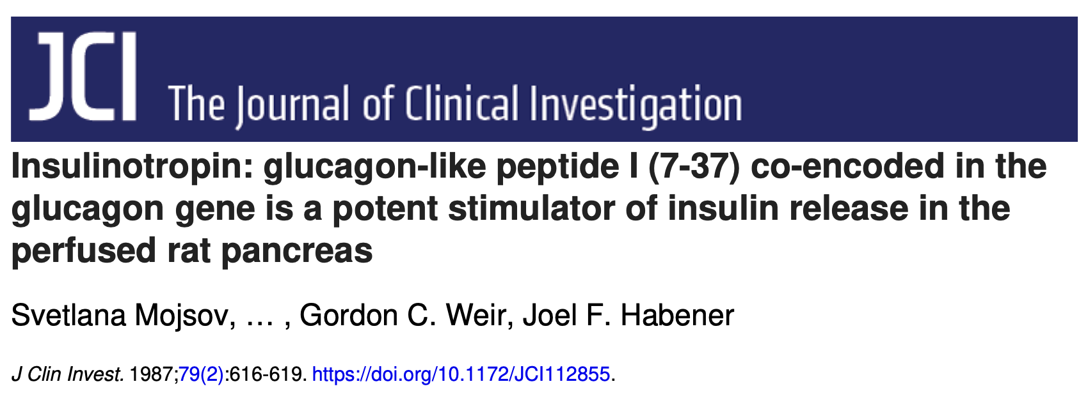
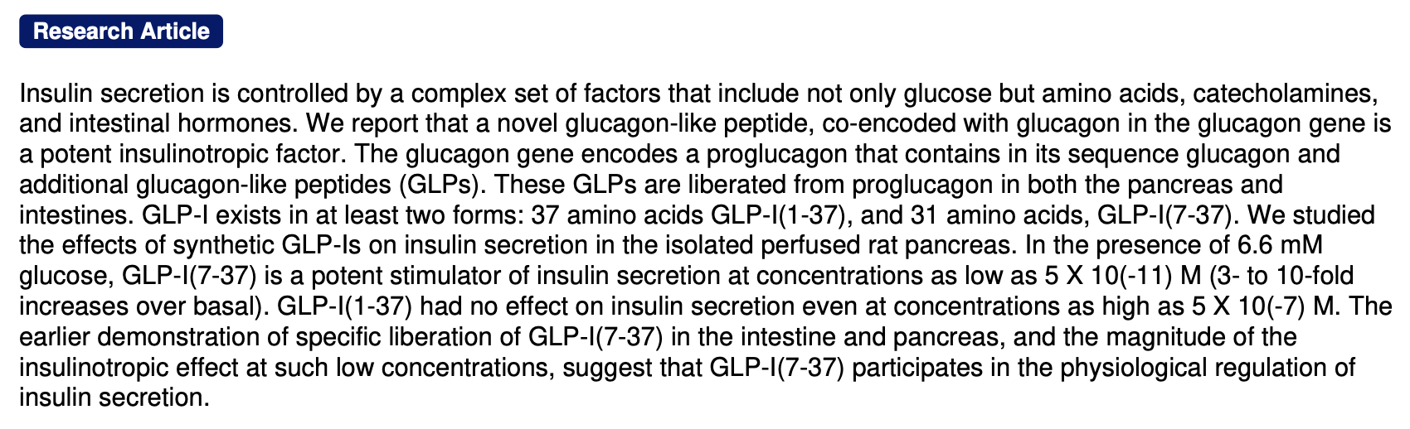
🧪 1987 - Origini della Ricerca sul GLP-1
🎯 Obiettivo dello studio
Indagare l’effetto del GLP-1(7-37), co-prodotto dal gene del glucagone, sulla secrezione insulinica nel pancreas isolato di ratto.
🔬 Metodo
Modello sperimentale: Pancreas perfuso di ratto
Stimolazione con peptide GLP-1(7-37)
Misurazione della risposta insulinica
📈 Risultati
Il GLP-1(7-37):
  Stimola fortemente la secrezione di insulina
  Ha un effetto glucosio-dipendente
Identificato come nuova incretina endogena
📌 Conclusione
Il GLP-1(7-37) è un potente stimolatore di insulina
Rappresenta un nuovo target terapeutico per il controllo glicemico
🧭 Impatto
Questo lavoro ha gettato le basi per:
  La comprensione del ruolo fisiologico del GLP-1
  Lo sviluppo di agonisti del recettore GLP-1 (GLP-1RA) come farmaci per il diabete tipo 2

Slide 5
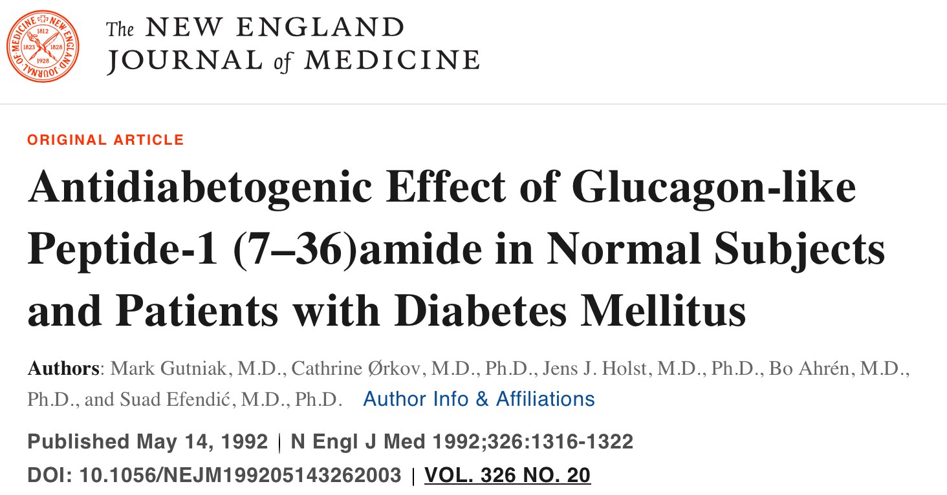
👨‍⚕️ 1992 – Prima Somministrazione Umana
Obiettivo: Valutare l'effetto del GLP-1(7–36)amide sulla secrezione insulinica e sulla glicemia post-prandiale in soggetti normali e in pazienti con diabete mellito.
Metodologia:
Somministrazione di GLP-1(7–36)amide mediante infusione endovenosa.
Partecipanti: 25 soggetti suddivisi in tre gruppi:
  8 soggetti normali
  9 pazienti con diabete mellito non insulino-dipendente (NIDDM)
  8 pazienti con diabete mellito insulino-dipendente (IDDM)
Risultati:
In tutti i gruppi, l'infusione di GLP-1 ha aumentato significativamente la secrezione di insulina.
Nei pazienti con NIDDM, è stata osservata una riduzione significativa della glicemia post-prandiale.
Nei pazienti con IDDM, l'effetto è stato meno pronunciato, ma comunque presente.
Conclusioni: Il GLP-1(7–36)amide ha dimostrato un effetto insulinotropico significativo e una capacità di ridurre la glicemia post-prandiale, suggerendo il suo potenziale come agente terapeutico nel trattamento del diabete mellito.

Slide 6
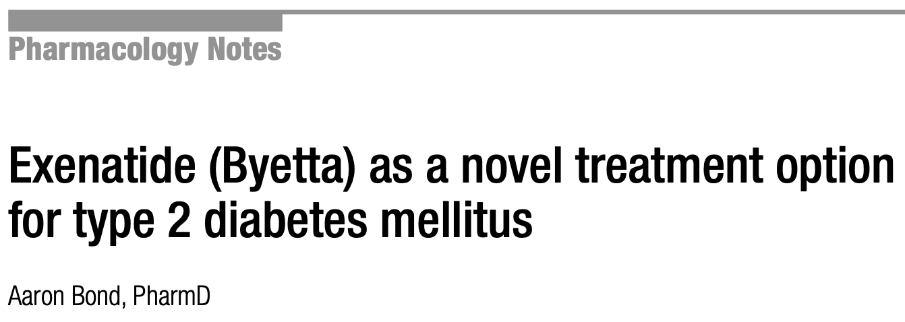
💊 2005 – Prima Approvazione Farmacologica
2005
Nome commerciale: Byetta®
Principio attivo: Exenatide
Classe: Agonista del recettore del GLP-1 (incretino mimetico)
Origine: Peptide derivato dalla saliva del mostro di Gila (Heloderma suspectum)
Meccanismo d'azione: Mimando l'azione del GLP-1, Exenatide stimola la secrezione di insulina in modo glucosio-dipendente, inibisce la secrezione di glucagone, rallenta lo svuotamento gastrico e promuove la sazietà.
Indicazione approvata: Trattamento aggiuntivo per adulti con diabete di tipo 2 che non hanno raggiunto un adeguato controllo glicemico con metformina e/o sulfoniluree. 🔬
Impatto clinico
L'approvazione di Exenatide ha segnato l'introduzione di una nuova classe terapeutica per il diabete di tipo 2, offrendo un'opzione che non solo migliora il controllo glicemico, ma può anche contribuire alla perdita di peso e ha un basso rischio di ipoglicemia quando non associato a sulfoniluree.

Slide 7
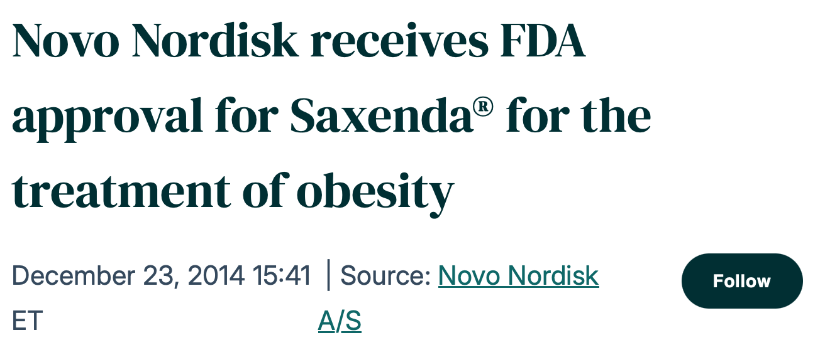
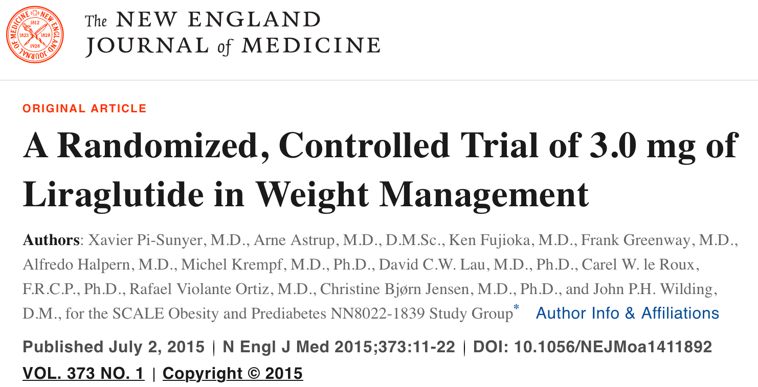
💉 2015 – Liraglutide
Nome commerciale: Saxenda®
Principio attivo: Liraglutide (analogo del GLP-1)
Approvazione FDA: 23 dicembre 2014
Produttore: Novo Nordisk
Indicazione: Gestione cronica del peso in adulti con:
Obesità (BMI ≥30 kg/m²)
Sovrappeso (BMI ≥27 kg/m²) con almeno una comorbidità correlata al peso (es. diabete di tipo 2, ipertensione, dislipidemia)
Meccanismo d'azione: Agonista del recettore del GLP-1 che:
Stimola la secrezione di insulina in modo glucosio-dipendente
Inibisce la secrezione di glucagone
Rallenta lo svuotamento gastrico
Riduce l'appetito, contribuendo alla perdita di peso
Modalità di somministrazione: Iniezione sottocutanea una volta al giorno

Slide 8
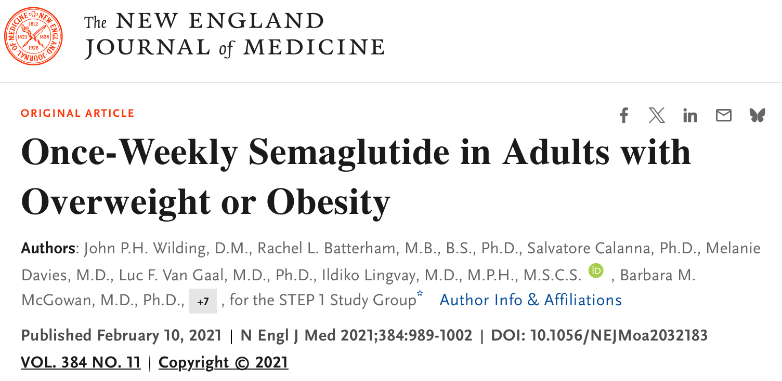
💉 2021 – Semaglutide
Nome commerciale: Wegovy®
Principio attivo: Semaglutide (analogo del GLP-1)
Approvazione FDA: 4 giugno 2021
Meccanismo di azione: Come il liraglutide, il semaglutide stimola la secrezione di insulina, inibisce la secrezione di glucagone, rallenta lo svuotamento gastrico e riduce l'appetito, favorendo la perdita di peso.
Indicazione: Trattamento dell'obesità e del sovrappeso in combinazione con una dieta ipocalorica e l'esercizio fisico.
Modalità di somministrazione: Iniezione sottocutanea settimanale.
Semaglutide 1,0 mg rappresenta un'opzione terapeutica sicura ed efficace per la gestione del peso nei pazienti con sovrappeso o obesità, con risultati promettenti sia in termini di perdita di peso che di miglioramenti complessivi nella salute metabolica.

Slide 9
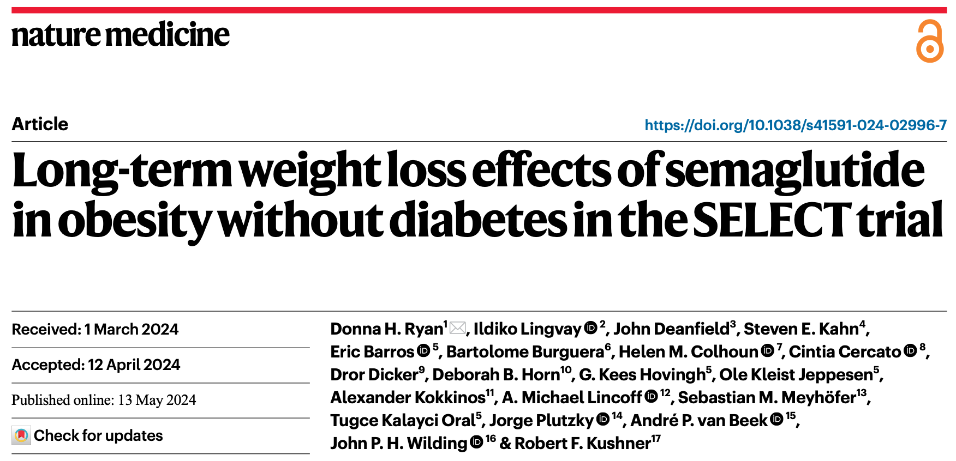
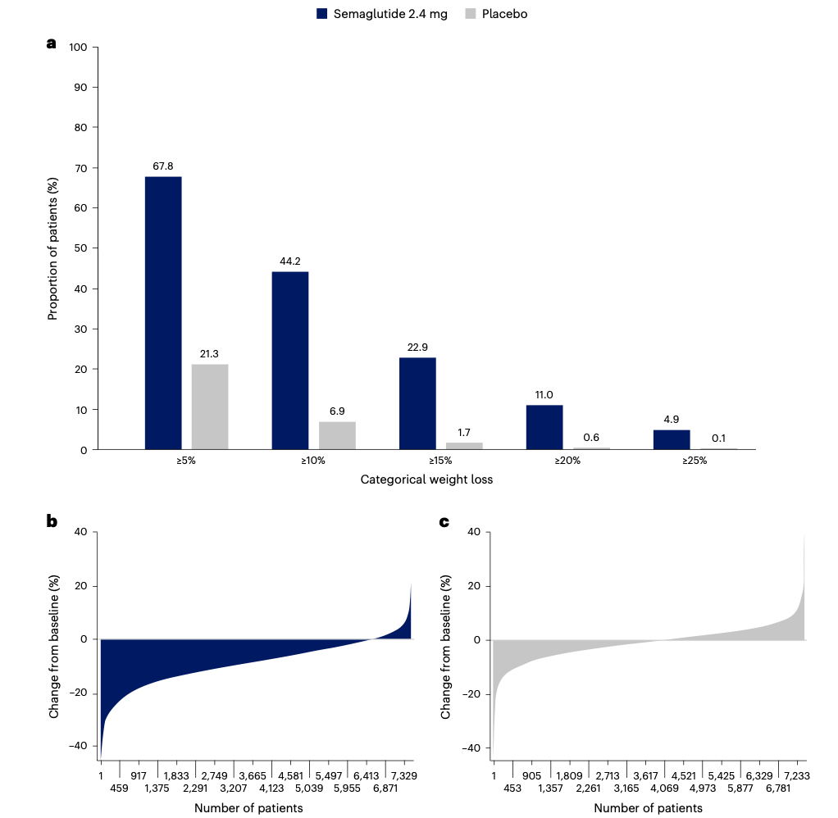
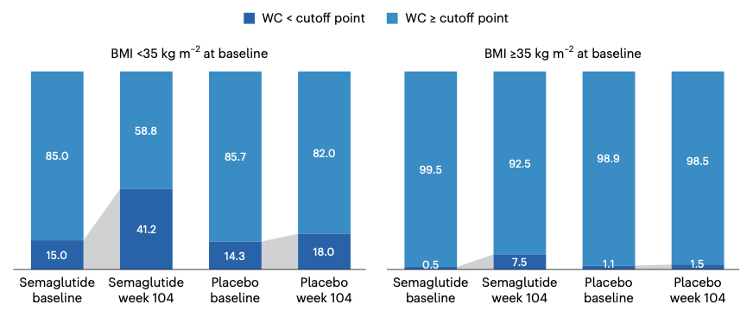
Obiettivo: Valutare gli effetti a lungo termine della semaglutide 2,4 mg settimanale in adulti con obesità o sovrappeso e malattia cardiovascolare preesistente, senza diabete.
Partecipanti: 17.604 adulti in 16 paesi.
Risultati principali:
Perdita di peso media: 10,2% dopo 4 anni.
Miglioramenti:
  Riduzione della circonferenza vita.
  Miglioramento della salute metabolica.
Effetti collaterali: lievi e transitori, soprattutto gastrointestinali (nausea, diarrea).
Conclusioni:
Semaglutide 2,4 mg è efficace e sicuro nel trattamento dell'obesità a lungo termine.
Benefici anche in termini di salute cardiovascolare

Slide 10
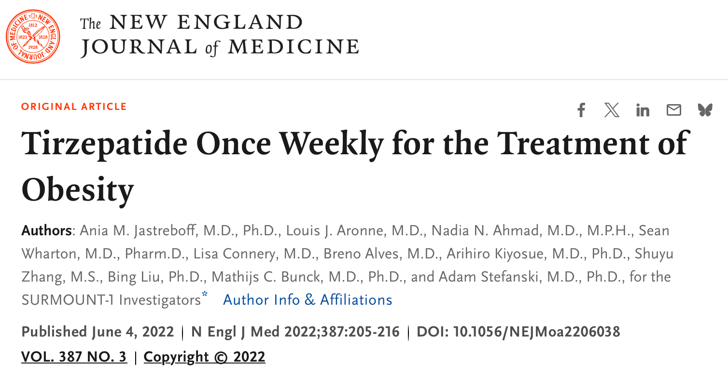
💉 2022 – Tirzepatide
Nome commerciale: Mounjaro®
Principio attivo: Tirzepatide (agonista duale GIP/GLP-1)
Approvazione FDA: 13 maggio 2022
Produttore: Eli Lilly
Indicazione:
  Trattamento del diabete mellito di tipo 2 in adulti, in aggiunta a dieta e attività fisica
  Non indicato per diabete di tipo 1 o chetosi diabetica
Meccanismo d’azione
Agonista duale dei recettori:
GIP (Gastric Inhibitory Polypeptide)
▫ Aumenta la sensibilità insulinica
▫ Sinergizza con GLP-1 per il controllo glicemico
GLP-1 (Glucagon-like peptide-1)
▫ Stimola la secrezione di insulina (glucosio-dipendente)
▫ Inibisce la secrezione di glucagone
▫ Rallenta lo svuotamento gastrico
▫ Riduce l’appetito
Modalità di somministrazione
Iniezione sottocutanea settimanale
Dose iniziale: 2,5 mg/sett. → titolazione fino a max 15 mg
Disegno dello studio: Studio di fase 3, multicentrico, randomizzato, in doppio cieco, controllato con placebo
Questo studio ha dimostrato che il tirzepatide può indurre una perdita di peso significativa in adulti con obesità o sovrappeso, superando i risultati ottenuti con altri farmaci approvati per la gestione del peso.

Slide 11
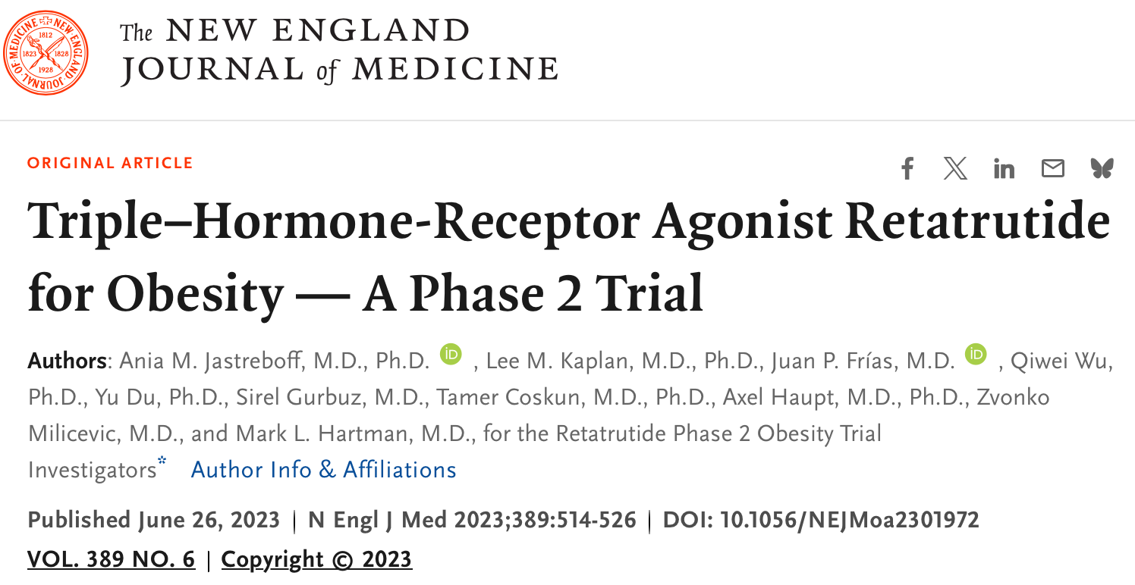
💉 ....... – Retatrutide
Il retatrutide è un nuovo farmaco in fase di sviluppo per il trattamento dell'obesità. Si tratta di un agonista del recettore del GLP-1, ma a differenza di altri farmaci simili come il semaglutide e il tirzepatide, il retatrutide agisce su tre recettori:
GLP-1 (Glucagon-Like Peptide-1): Stimola la secrezione di insulina, inibisce la secrezione di glucagone e riduce l'appetito, contribuendo alla perdita di peso.
GIP (Gastric Inhibitory Polypeptide): È un altro ormone incretinico che stimola la secrezione di insulina e può migliorare il controllo glicemico.
Glucagon: Sebbene normalmente agisca per aumentare la glicemia, il retatrutide agisce in modo da bilanciare gli effetti del glucagone in modo favorevole per la gestione del peso.
Efficacia: In uno studio di fase 2, ha portato a una perdita di peso media fino al 24,2% dopo 48 settimane nei partecipanti trattati con la dose più alta .

Slide 12
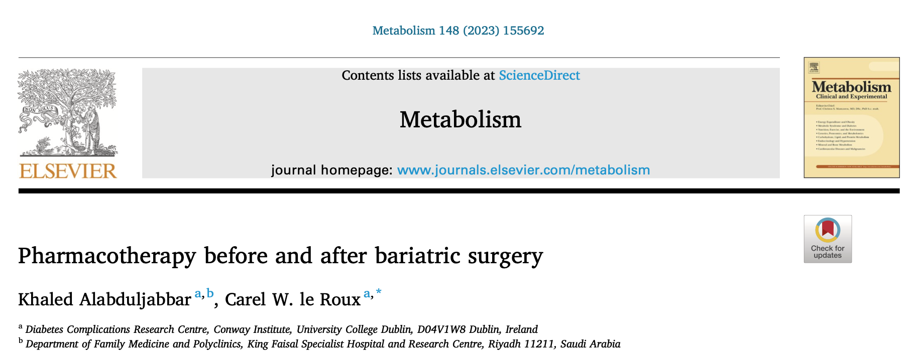
CONCLUSIONS
Lo studio conclude che la farmacoterapia è diventata sempre più importante nella gestione dell'obesità e delle complicanze associate, sia pre che post chirurgia bariatrica. L'uso di farmaci pre-operatori può preparare meglio i pazienti all'intervento e ridurre le complicanze peri-operatorie, mentre la farmacoterapia post-operatoria può massimizzare la perdita di peso e migliorare gli esiti metabolici. Tuttavia, sono necessari ulteriori studi per definire il timing, la durata e le combinazioni ottimali di farmacoterapia e chirurgia bariatrica.

Slide 13
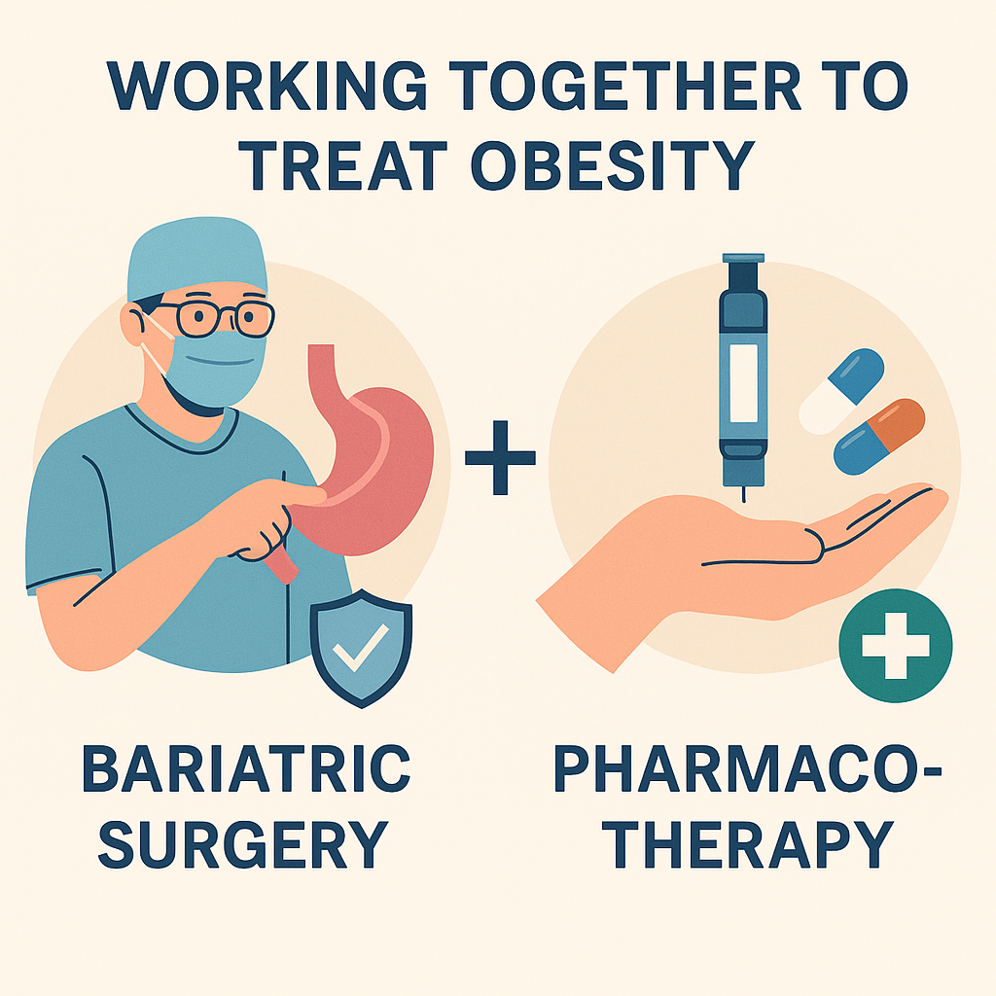
🤝 Farmacoterapia & Chirurgia Bariatrica: Una Collaborazione Sinergica
🧪 Pre-Operatorio
Ottimizzazione del paziente: riduzione del rischio operatorio (es. controllo glicemico, perdita di peso iniziale)
Miglior selezione candidati: identificazione dei responder ai farmaci
🔪 Peri-Operatorio
Stabilità metabolica: migliore controllo dei parametri metabolici durante l'intervento
Riduzione delle complicanze
📉 Post-Operatorio
Prevenzione del recupero ponderale
Miglioramento dei risultati metabolici (es. glicemia, insulino-resistenza)
Potenzia la perdita di peso residua nei "non responder" parziali alla chirurgia
💡 Razionale Biologico
Meccanismi ormonali complementari (GLP-1, GIP, insulina, leptina)
Farmaci come GLP-1 RA, tirzepatide, SGLT2i agiscono su vie metaboliche già modificate dalla chirurgia
📚 Prospettive Future
Definire:
  Timing ottimale (pre vs post)
  Durata e combinazioni ideali
  Personalizzazione in base al tipo di intervento

Slide 14
Grazie per l’attenzione

